Slide 1


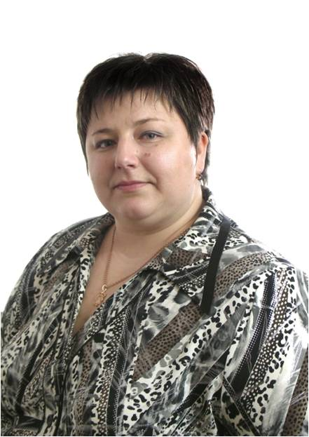
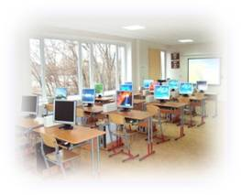
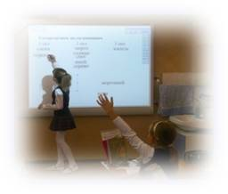
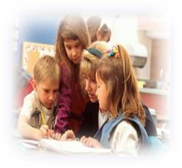

Публичная презентация
результатов педагогической деятельности
« Педагог – он вечно созидатель.
Он жизни учит и любви
к труду.
Я - педагог, наставник, воспитатель.
За что благодарю свою судьбу»

Slide 2
Визитная карточка
1995 год - Бутурлиновское педагогическое училище, образование – средне –
специальное
2000 год - Борисоглебский государственный педагогический институт, образование – высшее
МКОУ Таловская СОШ
Стаж работы - 17 лет
С 2002 года являюсь организатором ЕГЭ и ГИА
В 2013 году присвоена высшая квалификационная категория
С 2010 – 2011 учебного года работаю в режиме эксперимента
по внедрению ФГОС НОО
Прохождение курсов
«Духовно – нравственное просвещение», 2011 г.
«Особенности реализации ФГОС НОО», 2011 г.
«Использование ЭОР в процессе обучения», 2012 г.
«Информационно – компьютерная компетентность учителя в контексте ФГОС», 2012 г.

Slide 3
Учебная деятельность
Как учитель работаю над проблемой «Активизация познавательной деятельности учащихся в процессе обучения, формирование любознательности»
Целью моей педагогической деятельности является развитие личности ребенка
Передо мной, как педагогом, ежедневно стоят вопросы:
Как заинтересовать ребенка учебным предметом?
Как интересно и доступно донести до учащегося новый материал?
Как создать для учащегося ситуацию успеха и веру в свои силы?
Всегда работаю под девизом:
«Учение с увлечением!»

Slide 4
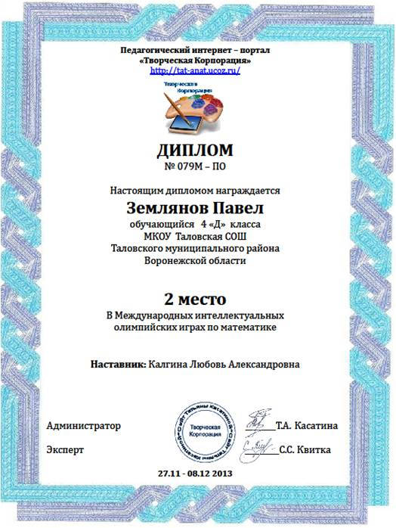

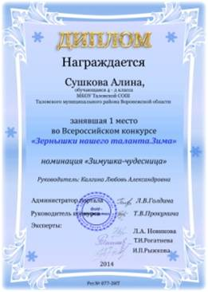




Внеурочная деятельность
Участие в профессиональных конкурсах
«Твой лучший учитель, школа!»
«Учитель года – 2011»
Выступление на конференциях и семинарах
«Использование тестовых технологий в начальной школе»
«Информатизация учебного процесса и управления образованием. Сетевые и Интернет – технологии»
«Организация проектной деятельности в начальной школе»
«Эффективность урока – успех учителя и ученика»
«Образовательная среда Воронежской области в условиях модернизации Российского образования»
«Формирование метапредметных и личностных УУД в начальной школе»
«Новый учебный предмет «Основы религиозных культур и светской этики» в системе духовно – нравственного воспитания детей и молодёжи: опыт, проблемы, перспективы»
«Особенности реализации системно – деятельностного подхода на уроках и во внеурочной деятельности в начальной школе»
Участие в вебинарах
«Разработка тестовых материалов для оценки достижения планируемых результатов обучения при реализации ФГОС НОО»
Участие учащихся в олимпиадах
Окружной конкурс чтецов I место
Окружная олимпиада по математике, III место
Окружная олимпиада по окружающему миру, I место
Окружная олимпиада по математике, II место
Всероссийский молодёжный чемпионат «Старт»
Участие учащихся в конкурсах и викторинах
«Школьные таланты», 1 место в трёх номинациях
Всероссийский конкурс детских творческих работ «В гостях у сказочника», 1 место
Областной конкурс «Сказочная Германия»
Региональный конкурс «Вселенная Детства»
«Ученик года», призер
Всероссийский блиц-турнир «Росток», 1 место
Всероссийский блиц-турнир «Разнобой», 1 место
II Всероссийская викторина «По дорогам Сказочной страны», победитель
Всероссийская акция «Покормите птиц», диплом III степени
Муниципальный конкурс «Пасха православная», призёр
Муниципальный конкурс «Цветущий мир глазами ребёнка», II место
Региональный конкурс «Путешествие в завтра»
Областной конкурс «Старая старая сказка»

Slide 5
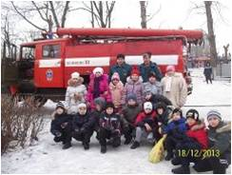
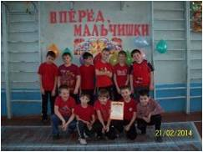
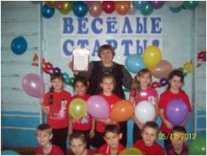
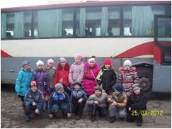
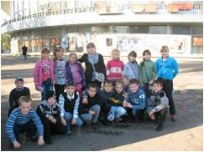
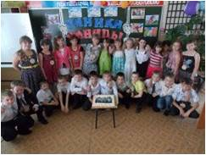
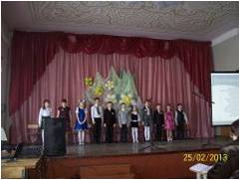
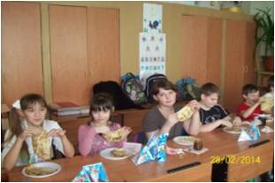
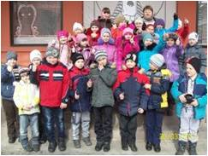
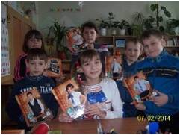
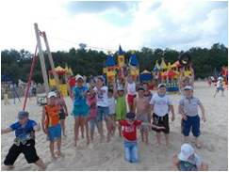
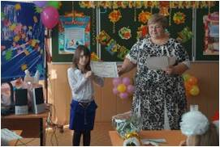
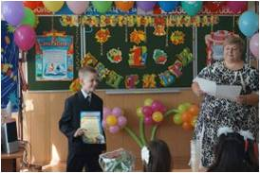
Воспитательная работа
Я – классный руководитель. Большое внимание уделяю воспитательной работе в классе.
Целью моей воспитательной работы является создание условий для развития многогранной творческой личности. Методика моей воспитательной работы строится на коллективной творческой деятельности.
Опираясь на общеобразовательную подготовку учащихся и учитывая их интересы, способности и возрастные возможности я провожу воспитательные мероприятия, которые расширяют кругозор учащихся, увеличивают познавательные возможности, развивают самостоятельность и активность.
Дети моего класса активно участвуют во всех школьных и районных мероприятиях. Расширяю социальный опыт детей средствами внеурочной и внешкольной деятельности (экскурсии, походы, предметные недели, общешкольные праздники, конкурсы). Каждым учеником моего класса ведется портфолио, которое представляет собой подборку, коллекцию работ, целью которой является демонстрация образовательных достижений учащегося. Портфолио позволяет проследить индивидуальный прогресс учащегося, достигнутый им в процессе обучения, причем вне прямого сравнения с достижениями других учеников.

Slide 6
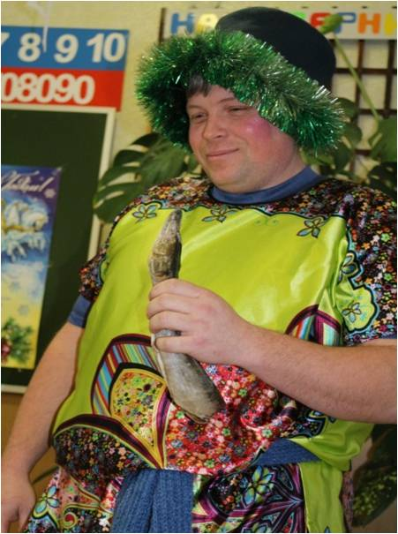
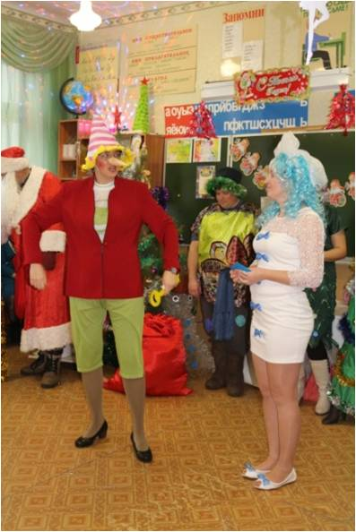
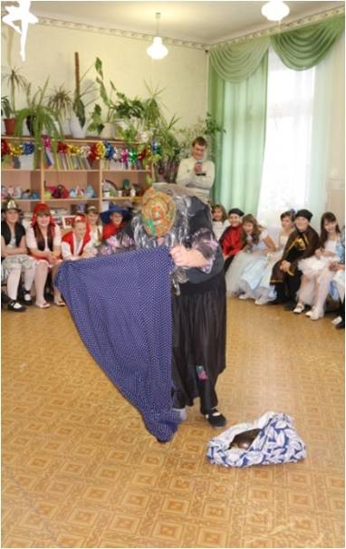
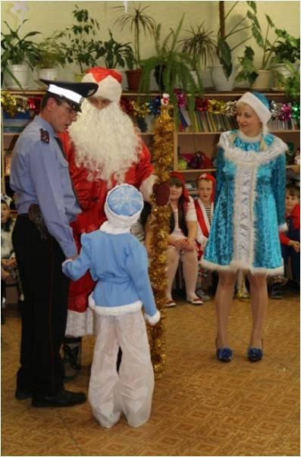
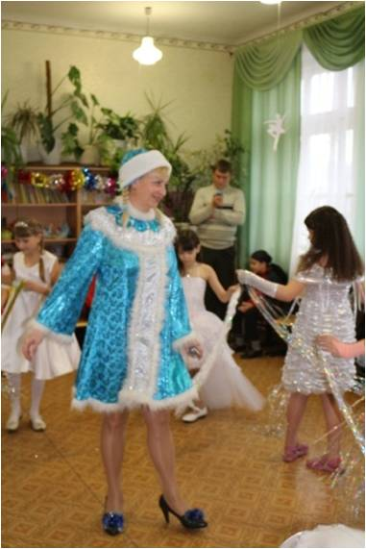
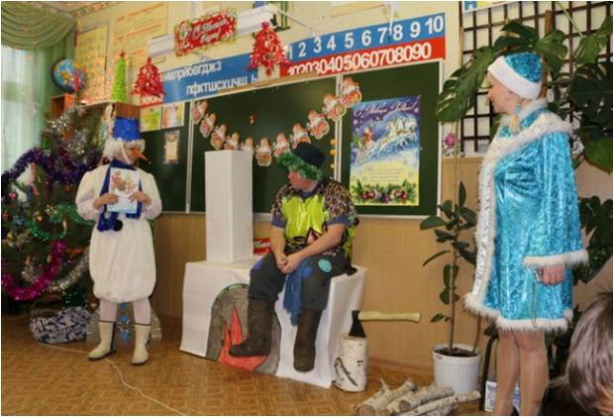
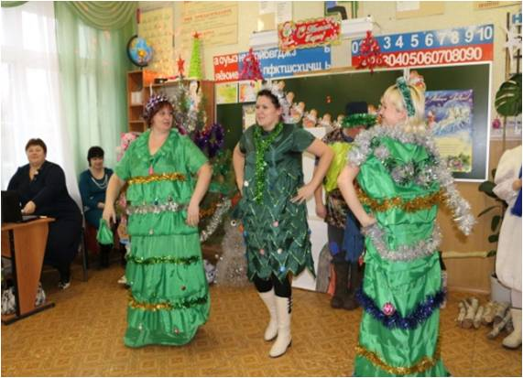
Работа с родителями
Огромную роль в воспитании детей играют родители, которых я сумела организовать и объединить. Вообще я считаю, чем дружнее и сплоченнее родители, тем дружнее дети. Родители принимают активное участие во всех классных мероприятиях, помогают мне, как классному руководителю в организации и проведении, а детям в подготовке мероприятий. Родители живут жизнью класса вместе с детьми.

Slide 7

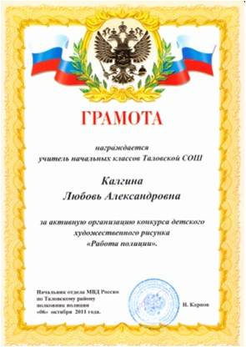



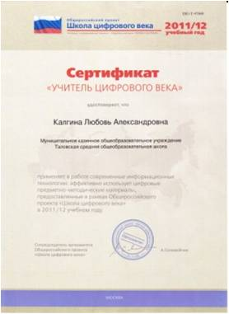

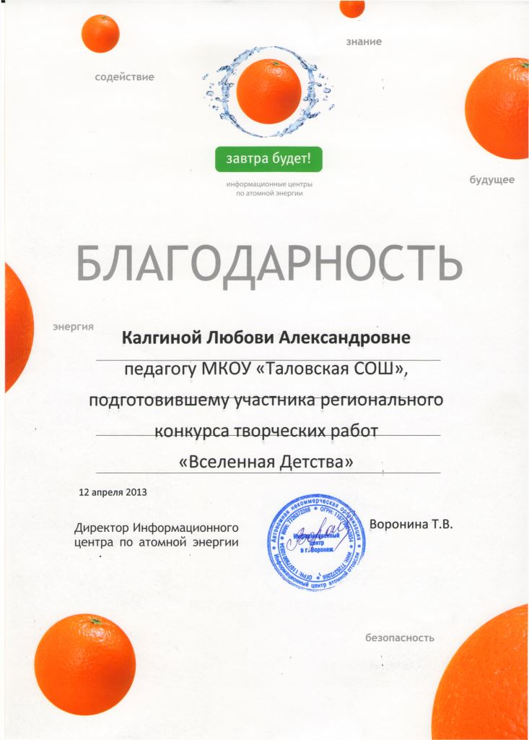
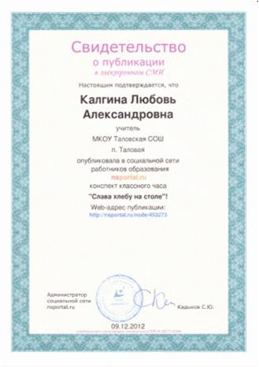
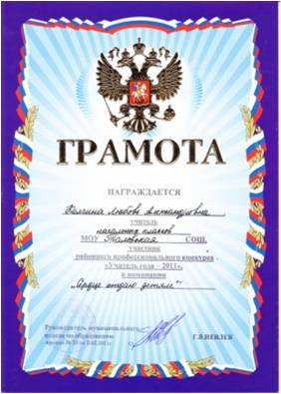

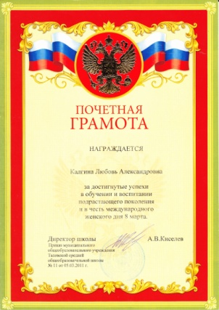

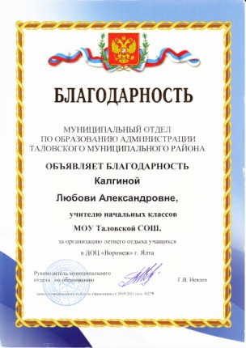

Достижения учителя

